Slide 1
GeoMatRe Remediação de massas de água afetadas por drenagem de mina
Instituto Politécnico de Castelo Branco
Universidade de Évora
Teresa Albuquerque
Rita Fonseca
https://geomatre.ipcb.pt/

Slide 2
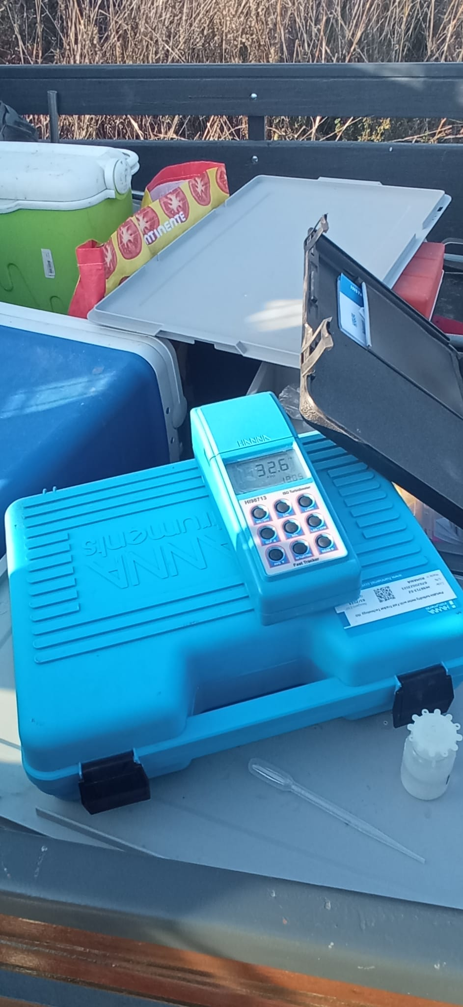
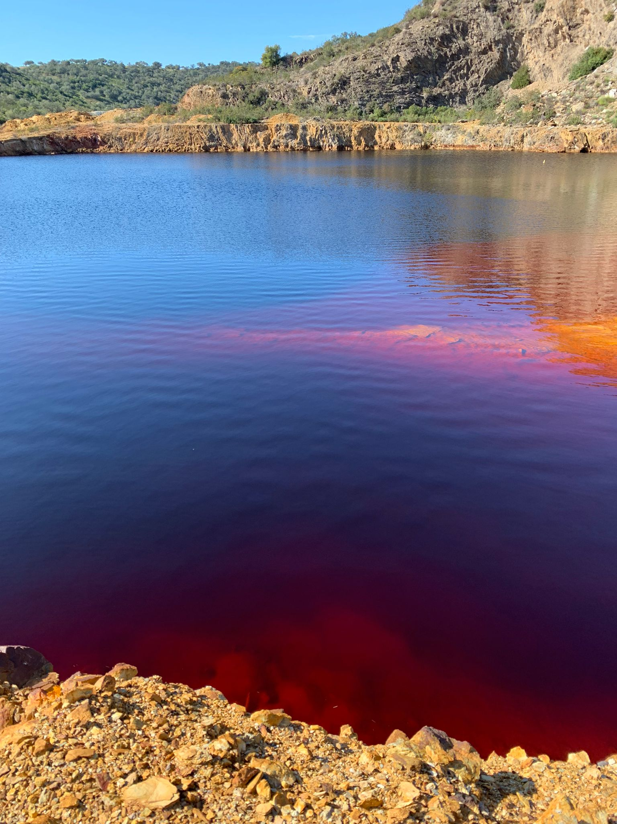
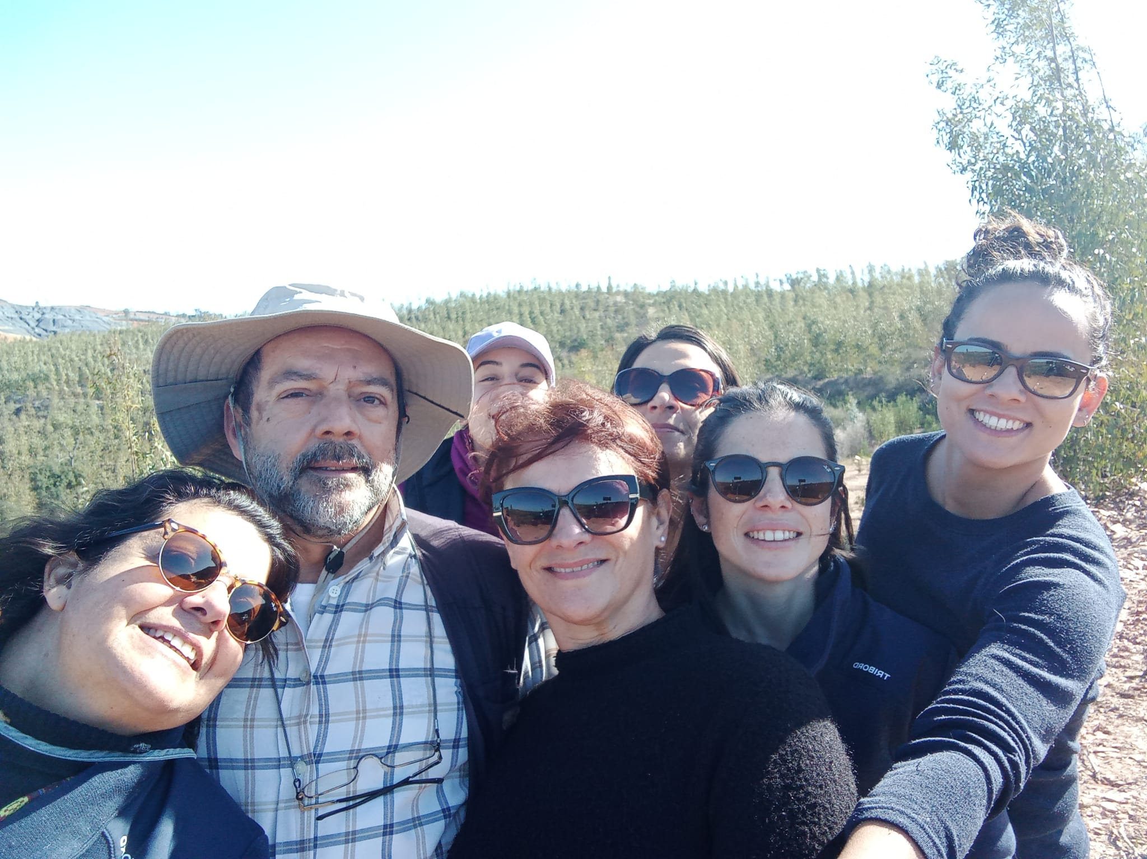
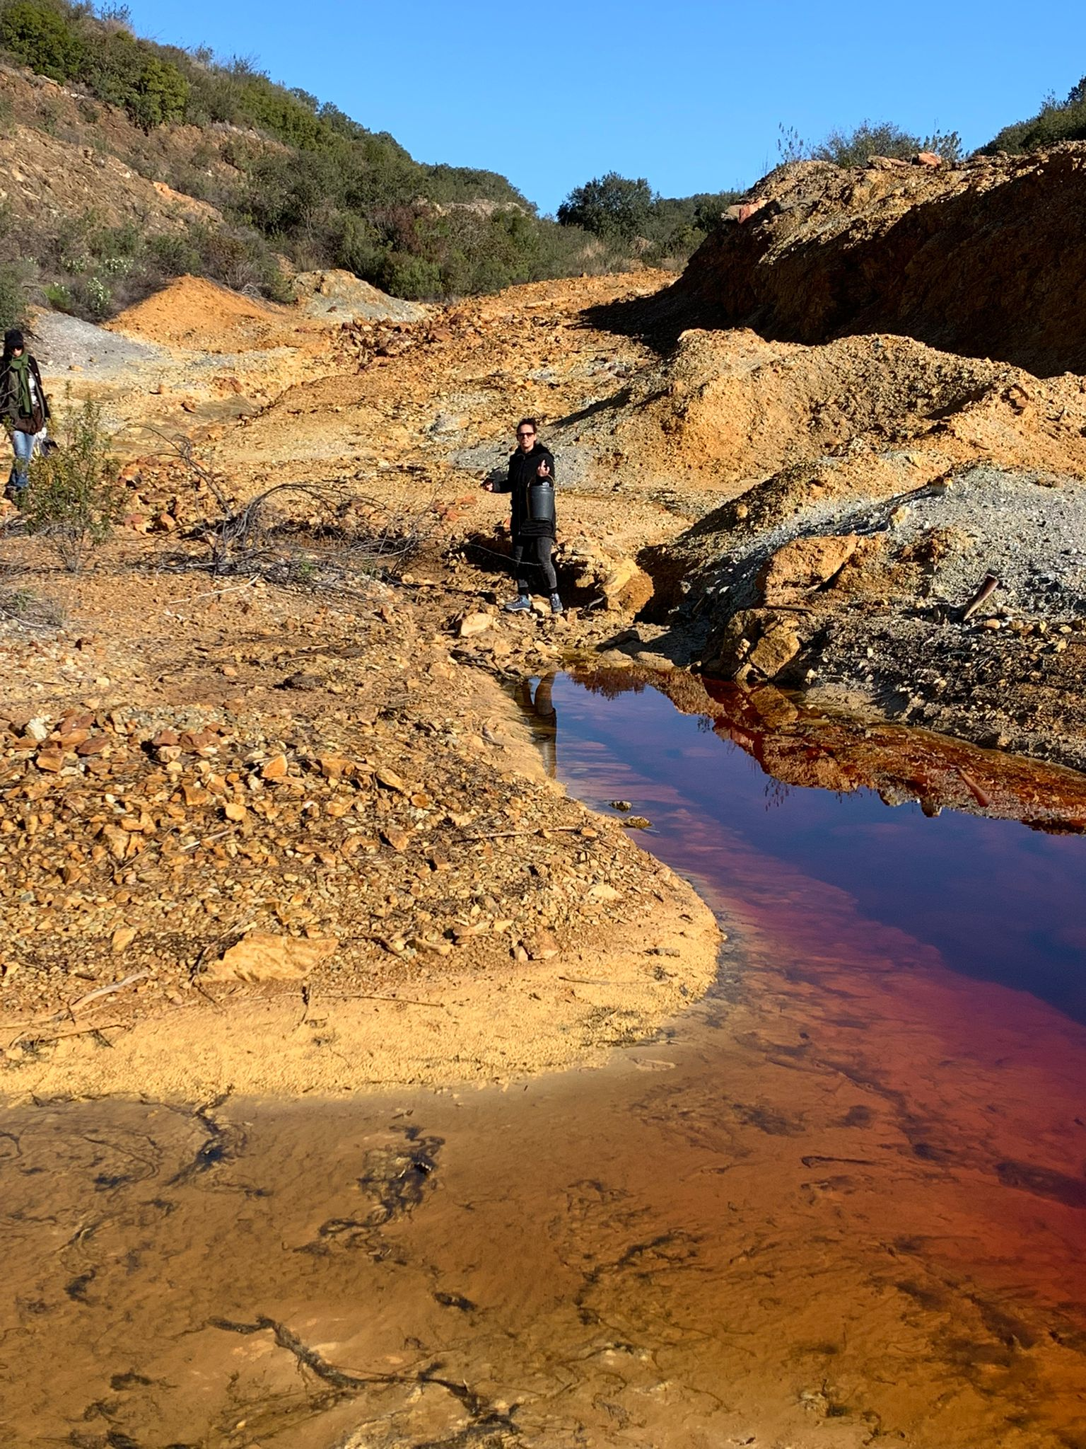
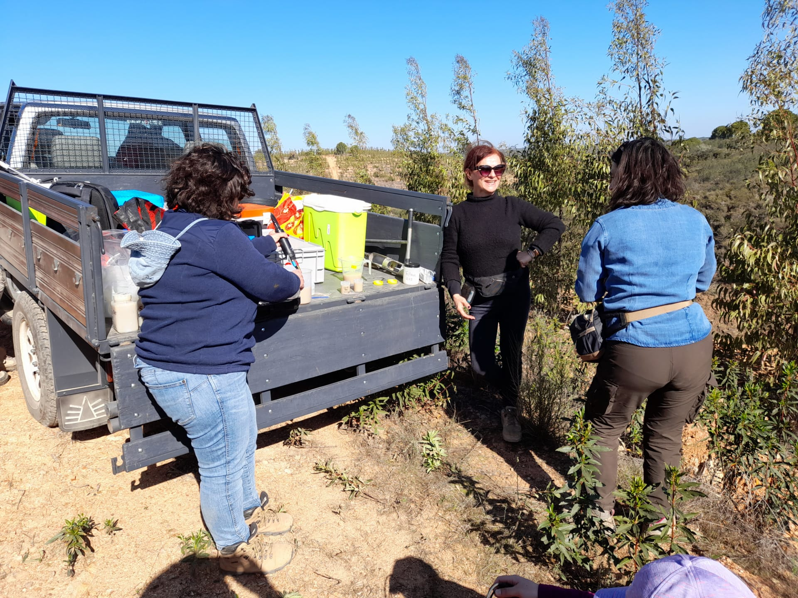
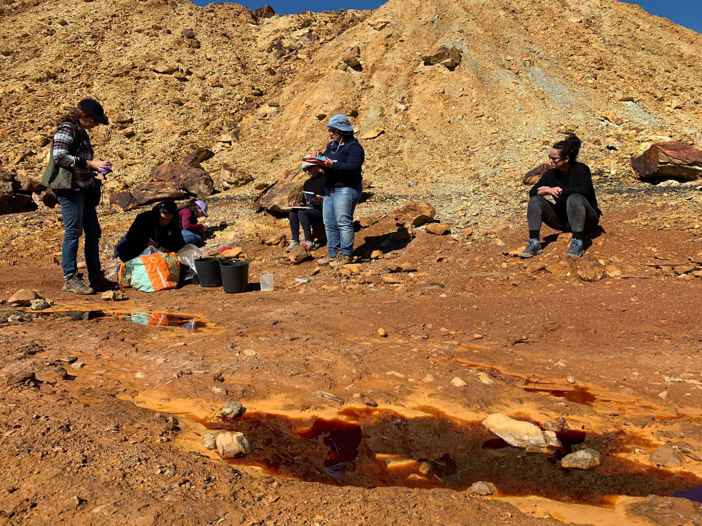
Equipa

Slide 3
Objetivos e Metodologia adotada
1. Avaliar a eficácia dos geomateriais na retenção de elementos potencialmente tóxicos nos efluentes minados responsáveis pela contaminação do fluxo.
2. Construção de um modelo espacial holístico baseado em técnicas da estatística multivariada espacial
3. Testes em laboratório, utilizando vários geomateriais, para a determinação da capacidade de retenção de metais. As amostras de água serão recolhidas em dois sistemas de água dentro da Faixa De Pirite Ibérica, numa região transfronteiriça (Alentejo-Andaluzia). Nomeadamente a Mina de Canal Caveira (Portugal) e Sistema Mineiro do rio Trimpancho (Espanha).
4. O potencial de retenção de geomateriais para diferentes metais com concentrações críticas e a identificação dos mais adequados para a recuperação de sistemas de água degradados, considerando diferentes contextos mineiros e alterações climáticas, será testado para uma melhor compreensão de uma solução natural de baixo custo para a reabilitação das massas de água.

Slide 4
Breve descrição das atividades desenvolvidas
1. Foram planeadas duas campanhas de amostragem correspondentes a dois períodos sazonais distintos, um correspondente a um período de seca e de temperaturas elevadas, início de setembro, e outro correspondente a um período de inverno, após a ocorrência de elevado número de episódios de precipitação e de temperaturas mais baixas, durante o mês de fevereiro.
2. A 1ª campanha de amostragem, nos dois estudos de caso, ocorreram durante fevereiro de 2022, com recolha de água e material de suspensão, em especial precipitados de tipo produto ocre.
3. As análises das amostras de água e sedimentos foram já finalizadas.

Slide 5
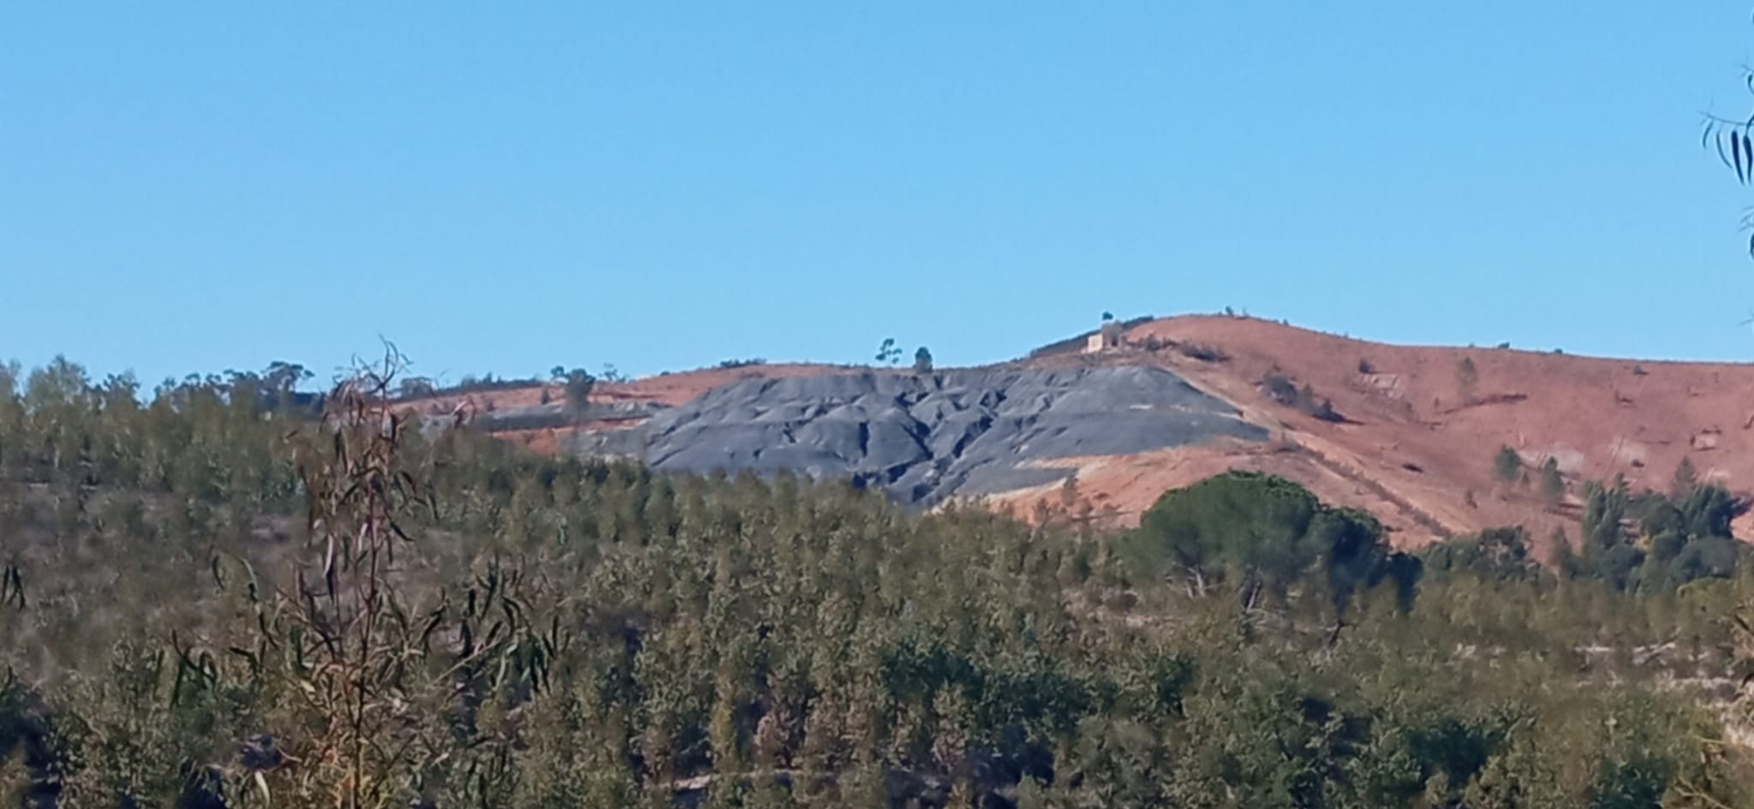
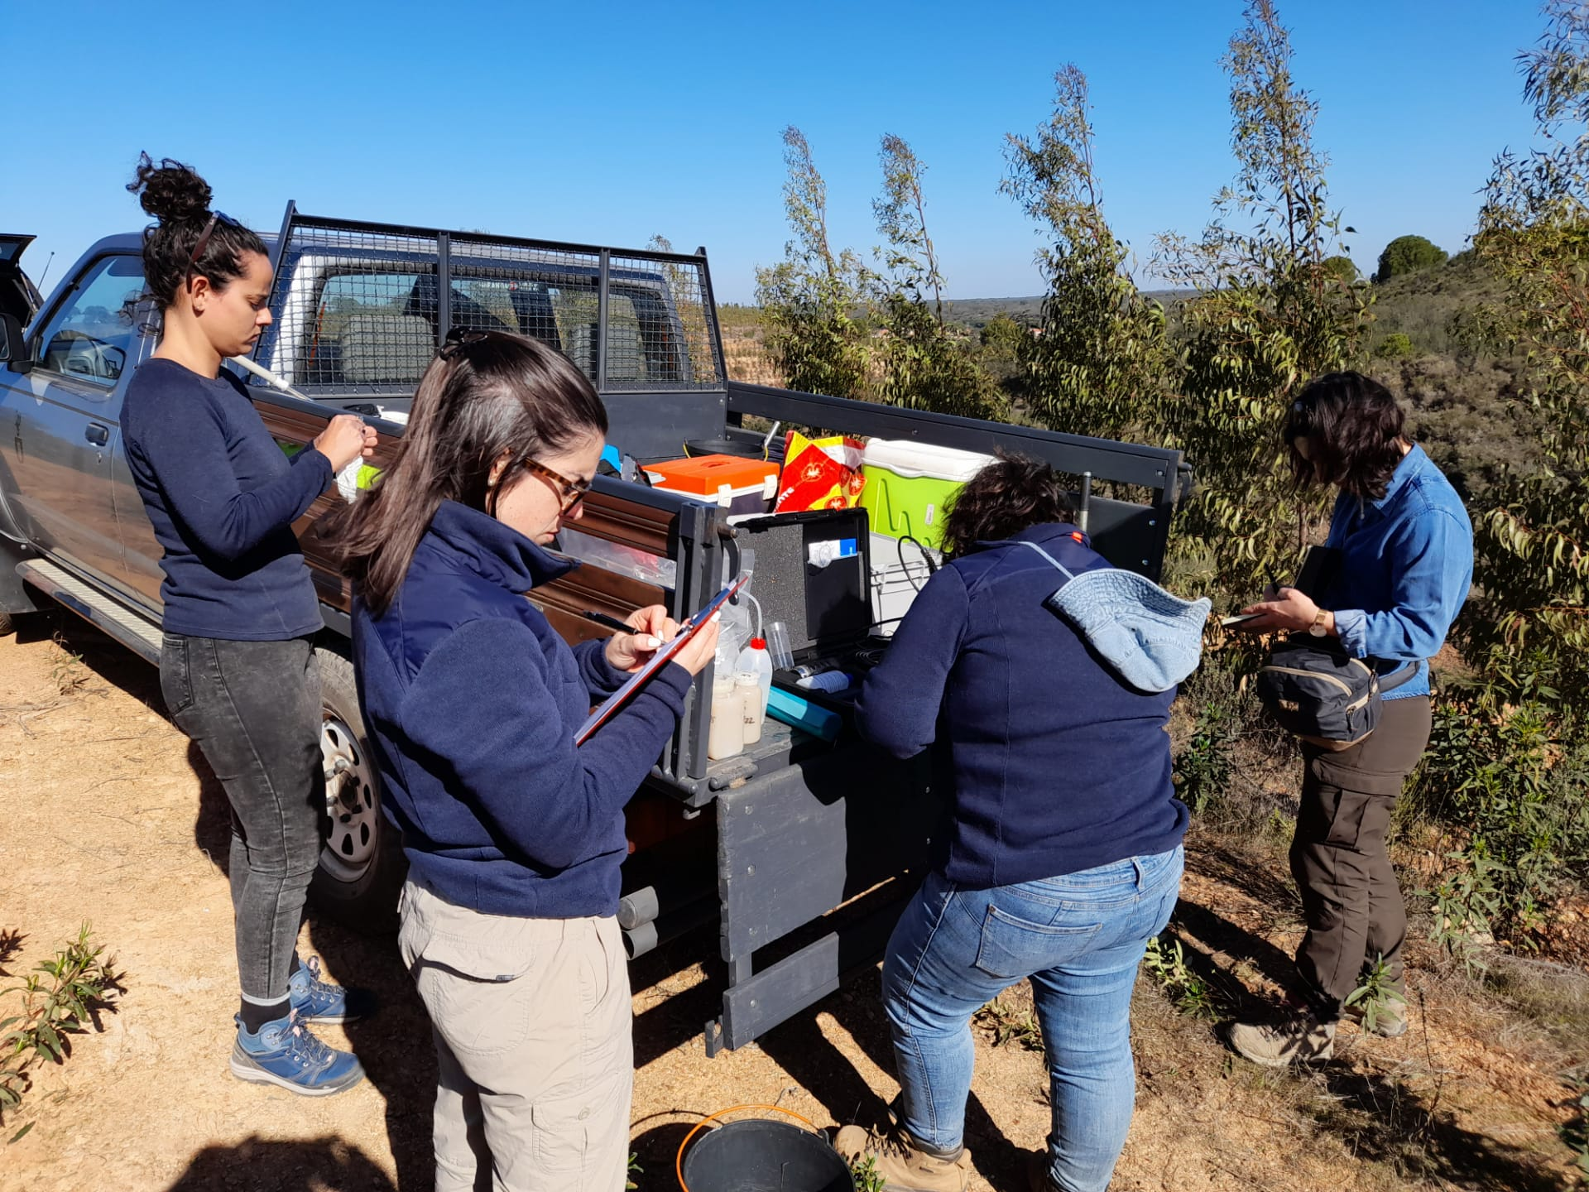
Amostragem – Mina de Canal Caveira
Amostragem– Mina de Canal Caveira, Portugal– Primeira campanha, fevereiro de 2022

Slide 6
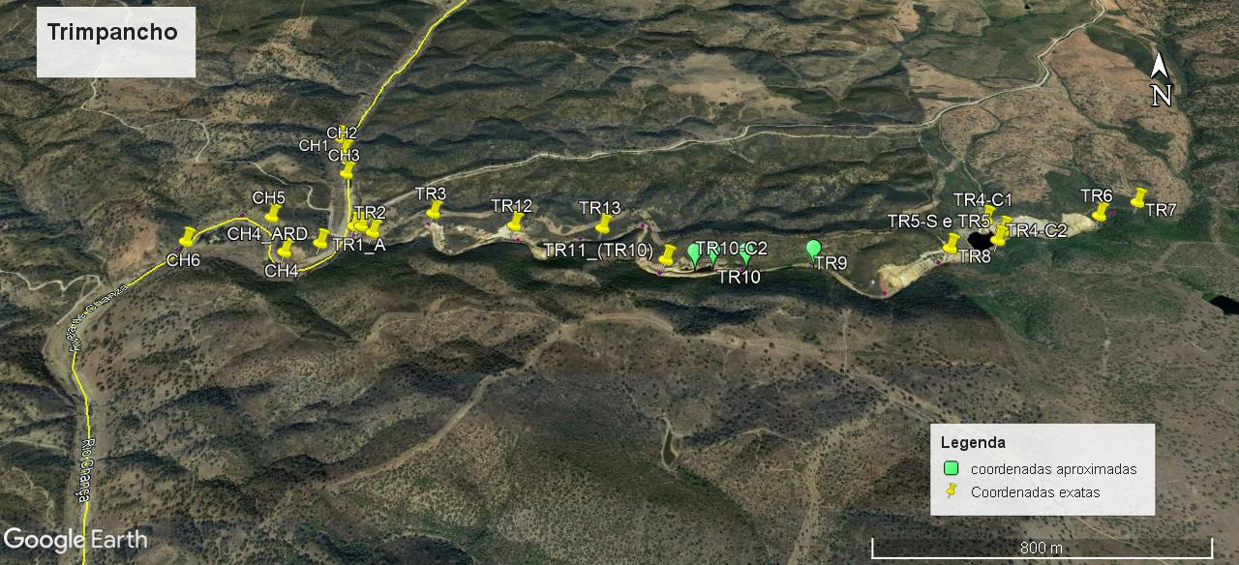
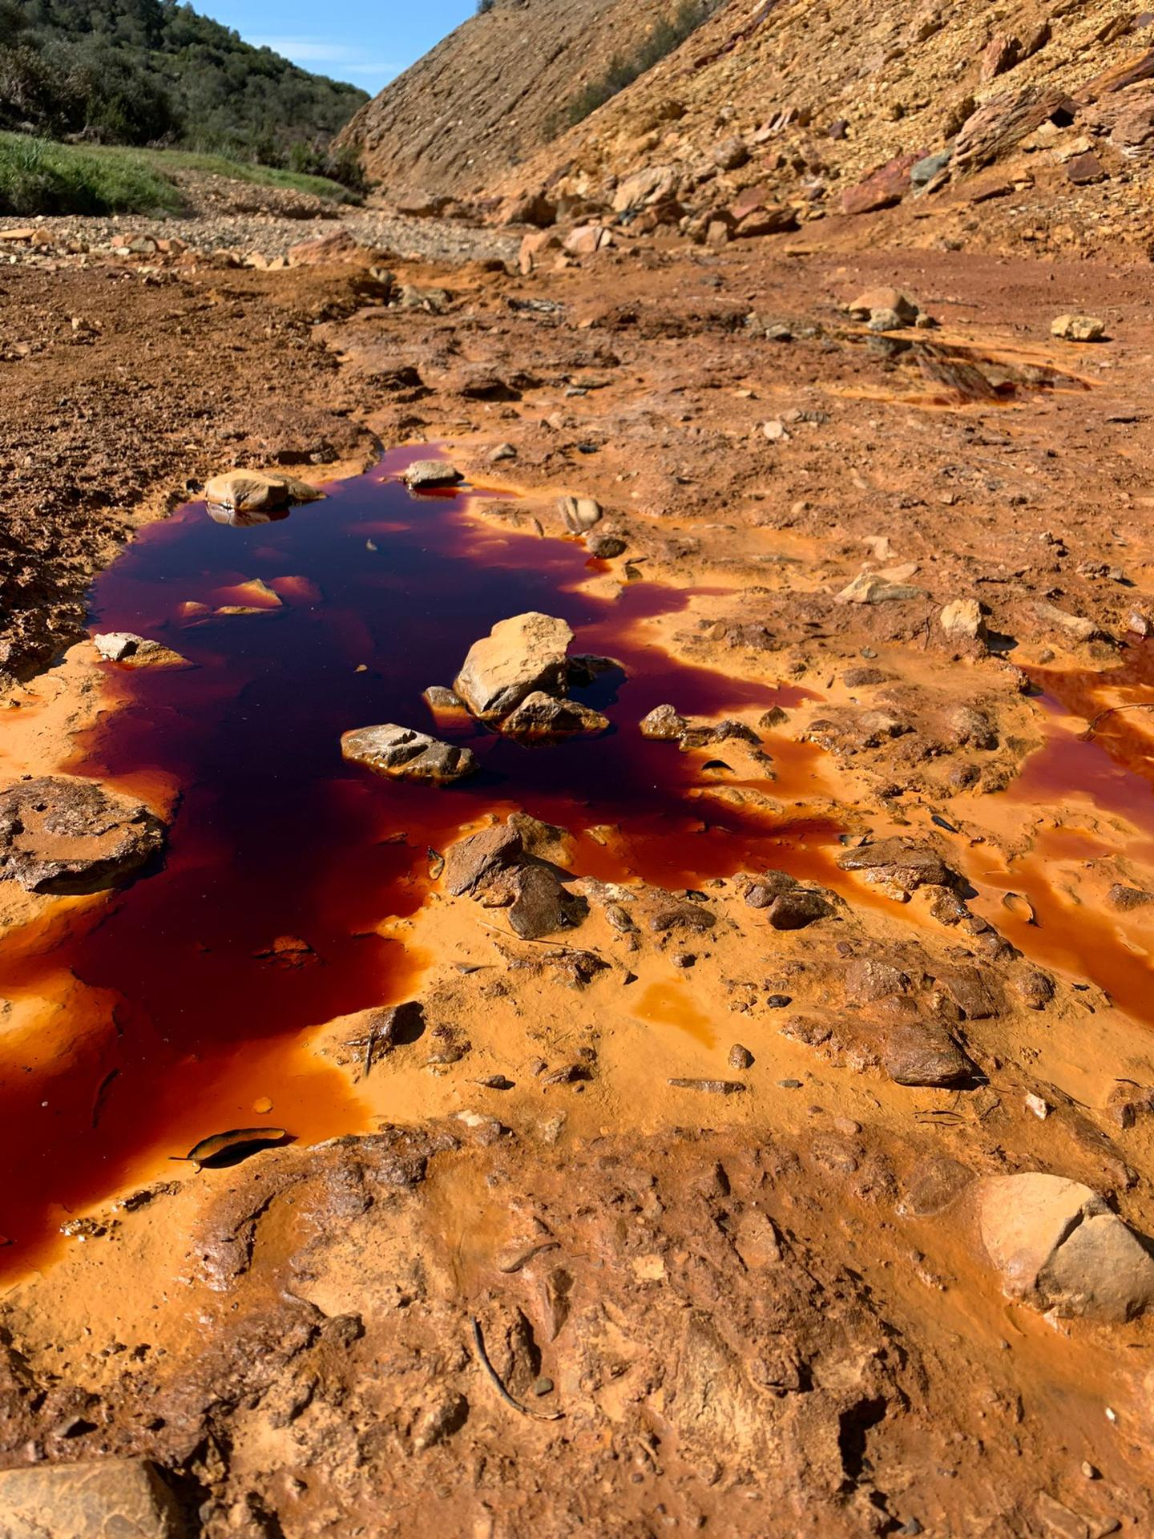
Amostragem – Sistema Mineiro do rio Trimpancho
Amostragem– Sistema Mineiro do rio Trimpancho, Espanha– Primeira campanha, fevereiro de 2022

Slide 7
Resultados Preliminares – Mina de Canal Caveira
Variable | Observation | Min | Max | Mean | Standard Deviation
pH | 34 | 1,100 | 8,330 | 6,058 | 1,796
pH-mV | 34 | -72,600 | 295,800 | 44,611 | 89,675
Redox-mV | 34 | 145,800 | 652,400 | 343,028 | 107,373
OD-% | 34 | 29,800 | 140,000 | 101,744 | 21,323
OD-mg/L | 34 | 3,220 | 14,710 | 11,018 | 2,218
CE-µ(m)S/cm | 34 | 85,460 | 8315,000 | 1872,970 | 1819,573
CE.ABS - µ(m)S/cm | 34 | 68,990 | 6850,000 | 1567,666 | 1492,911
Resistivity - KΩcm | 34 | 0,100 | 6,500 | 1,233 | 1,016
TDS-mg/L | 34 | 4,660 | 4275,000 | 1146,370 | 1066,537
Salininaty-PSU | 34 | 0,080 | 5,470 | 1,438 | 1,360
Temperature - °C | 34 | 9,810 | 17,670 | 11,890 | 1,531
Turbidity-NTU | 34 | 1,470 | 1864,000 | 119,261 | 312,698

Slide 8
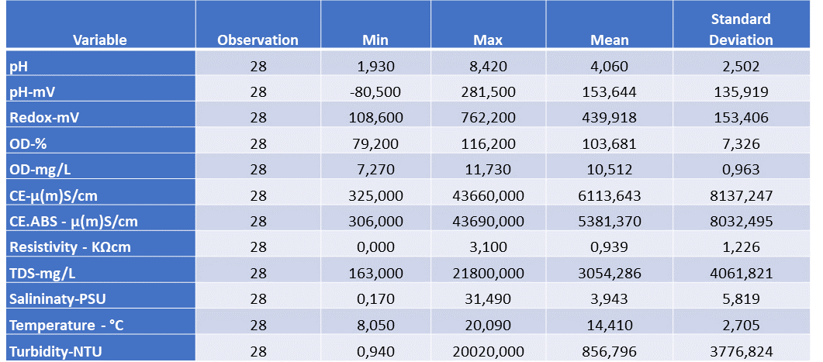
Resultados Preliminares – Sistema Mineiro do rio Trimpancho

Slide 9
Atividades a desenvolver e resultados previstos até final do projeto
1. Avaliação do grau de contaminação da drenagem e da qualidade das massas de água dos dois sistemas hídricos influenciados pela atividade mineira, tomados como casos de estudo, e definição de modelo de dispersão espácio-temporal dos contaminantes
2. Avaliação do efeito das alterações climáticas no comportamento desses elementos metálicos
3. Avaliação do impacto transfronteiriço de uma área mineira localizada num rio (Trimpancho) na Província Espanhola de Huelva, sobre um afluente que corre no sul de Portugal (rio Chança)
4. Conhecimento sobre o potencial de retenção de diversos geomateriais relativamente a diferentes elementos metálicos em concentrações críticas;

Slide 10
5. Identificação dos geomateriais mais adequados à recuperação destes sistemas hídricos correspondentes a diferentes contextos mineiros
6. Construção um modelo conceptual holístico, para a identificação de clusters de contaminação por elementos metálicos, nas duas áreas mineiras com características distintas, visando uma gestão sustentável dos recursos hídricos em diferentes cenários de alteração climática, a curto, médio e longo prazo
7. Avaliação da aplicação dos geomateriais mais adequados a cada contexto mineiro, quer em minas abandonadas, quer em minas em atividade, de forma a contribuir para uma otimização e gestão mais eficiente dos recursos hídricos em outras áreas mineiras similares
8. Indicação sobre a viabilidade de reutilização dos elementos com maior valor económico adsorvidos nos geomateriais. A sua possível reutilização terá um interesse estratégico no conceito da economia circular, o qual assenta na redução, reutilização, recuperação e reciclagem de materiais e energia

Slide 11
Obrigada

